Slide 1
5.8 Multiple Objective Genetic Algorithm (P190〜199)
2010/11/9 GAゼミ
髙玉研究室
岡村怜奈

Slide 2
多目的遺伝的アルゴリズム(MOGA)[Fonesca and Fleming, 1993]
支配されない解を強調すると同時に支配されない解の多様性を維持する
親選択，交叉，突然変異によってパレート解が効果的に生成される

Slide 3
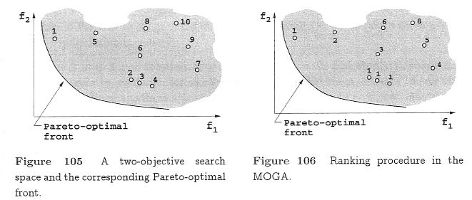
概要
ある世代における解ｉが 個の解に支配されているときのｉのランク
ランク付けが終わるとランクを昇順に並べ，ランクに基づいてfitnessが未知の個体に割り当てる
線形マッピング方法を用いる
１〜Ｎのランクの間のfitnessを割り当てる
Notes:
支配されていない解のランクは１
最大ランクは個体数N以下
Fonescaとフレミングは、最初に、GA人口の非支配された分類を使用した複数の目的GA(MOGAと呼ばれる)を導入しました。研究者は1番目に非支配された解決策を強調するために明らかに仕出しして、同時に非支配された解決策の多様性を維持する多目的GAを示しました。MOGAは人口においてフィットネスが割り当てられる方法で標準の三分割のGAから各ソリューションまで異なります。アルゴリズム(推計的な普遍的な選択(SUS)、単一のポイント横断歩道、および的に噛み付いている変異)の残りは古典的なGAのそれと同じです。WEは以下でMOGAについて説明します。まず最初に、各解決策は人口における優位がないかどうかチェックされます。解決策iに、解決策iを支配する1つと等しいランクと数の解決策Niは、割り当てられます:このように、1と等しいランクは非支配された解決策に割り当てられます、どんな解決策も人口における非支配された解決策を支配していないでしょうから。
少しの考えがどんな人口でも判明します、そして、1つと等しいランクがある少なくとも1つの解があるに違いありません、そして、どんな人口メンバーの最大のランクもN以上であるはずがありません(個体群)。
図105は10の解を持つ2目的の最小化問題を示していますが、図106はそれぞれの解のランクを示しています。
網掛け領域は可能な検索スペースを表します。ランクの順序が可能な全てのランク(1とNの間の)をどんな個体群にも割り当てるというわけではないのは、明確です。例えば、ランク7、9、および10は図で使用される個体群にはないです。
ランキングがいったん実行されると、解の未知のフィットネスはランクに基づいて割り当てられます。
これを実行するために、最初に、ランクは大きさの昇順で分類されます。
そして、未知のフィットネスは、線形(または、いかなる他のも)マッピング方法を使用することによって、各解に割り当てられます。
通常、マッピング方法は、N(最も良いランク解のための)と1(最も悪いランク解決策のための)の間のフィットネスを割り当てるために選ばれています。
その後、それぞれのランクの解は一度に考えられ、そして、それらの未知の適応度は平均されています。
この平均したフィットネスは現在、ランクの各解決策に割り当てられたフィットネスと呼ばれます。
このように，未知の適合度に割り当てられた合計と残りのランクに割り当てられた適合度は同じになっています．
そのうえ，マッピングと平均化は良いランクの解に適合度を高く振り分けるのに有効
このように，非優越解は個体群を強調する．

Slide 4
Niching
非優越解をの多様性を維持するために導入
ランクにおける解ｉと解ｊのユークリッド距離
:ｋランクの最大，最小の目的間数値
ニッチカウント
:ランク の解の数
Notes:
シェアリングのパラメータ を各目的関数の個別の最小値と最大値を利用して決定する方法
また、リーとEsbensenは、比例選択でコピーを割り当てるのに上のランクの手順を用いました
非支配された原則を使用することによって複数の客観価値を格付けされた測定基準に変換するという考えは効率的な多目的最適化に向かったステップですが、
この簡単な手技でさまざまの解決策を維持するという2番目の目標を保証できません。
非支配された解決策の中で多様性を維持するために、Fonescaとフレミングはそれぞれのランクの解決策の中のnichingを導入しました。
σとのニッチカウントは、前の章で説明されるように、見つけられます。
α=1がある共有機能は使用されていますが、距離メトリックは目的関数値で計算されます、パラメタ値の代わりに。
したがって、ランクにおけるどんな2つの解決策iとjの間の規格化距離は以下の通り計算されます。
fmaxとfminが最大の、そして、最小の目的関数値であるところ、k代目的。解決策、iに関しては、dijは、各解決策j(iを含んでいます)のために同じランクを持ちながら、計算されます。方程式(上を見る)は、共有する機能値を計算するためにα=1と共に使用されます。その後、ニッチカウントは、機能値（混雑値）をまとめることによって、計算されます。
uriがランクriの解決策の数であるところ。
MOGAでは、より早くセクション4.6.4で説明される共有関数アプローチは続かれています、そして、共有されたフィットネス値は、ニッチカウントに解のフィットネスを割ることによって、計算されます。どんな特定のランクのすべての解でも、同じフィットネスがありますが、それほど混雑していない領域にある解の共有されたフィットネスには、より良い共有されたフィットネスがあります。ニッチカウント(いつも1以上)で割り当てられたフィットネス値をわけると、それぞれの解決策のフィットネスは減少します。これらのフィットネスがランクにおける解決策の平均したフィットネスを共有する前のそれと同じに保つためにスケーリングされているので、それらの平均した共有されたフィットネスは平均がフィットネス値を割り当てたのと同じです。これらの計算の後に、焦点は次のランクの解決策に移行します、そして、同じ手順は実行されます。全員が処理されるまで、この手順は続けられています。その後、推計的な普遍的な選択(SUS)(共有されたフィットネス値がある)、一点交叉、および突然変異オペレーターは、新しい個体群を作成するために適用されます。

Slide 5
MOGA Fitness Assignment Procedure
Step1 を決める
初期化
ｉ=１(解ｉのカウント数)
Step2 解iが支配される解の数 を計算する
個体ｉのランクを で計算する
ランク の解の数に1を足す( )
Step3 もしｉ<Ｎなら，ｉ＋１をしてStep1の戻る
それ以外なら，Step4に進む
Notes:
MOGAのfitnessを振り分ける手順です

Slide 6
MOGA Fitness Assignment Procedure
Step4 の中で最大の を，最大ランク にする
ランク順で並べ替え，解ｉ=１…Ｎのfitnessに以下
の割合で与える
ランクのカウントをｒ=１にする
Step5 ランクｒのそれぞれの解ｉの を計算する
計算したShared fitnessを用いて 求める
Step6 もし なら，ｒ＋１してStep5に戻る
それ以外なら，fitnessの計算過程は終わり
Scaled fitness
Average fitness
Shared fitness

Slide 7
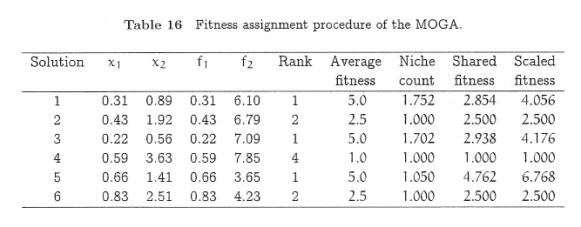
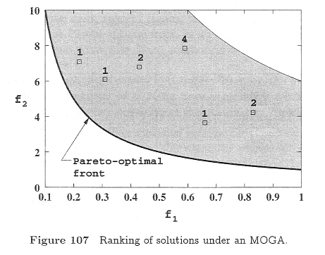
5.8.1 Hand Calculations
Notes:
実際の数値でやってみよう！

Slide 8
5.8.1 Hand Calculations
Step1 , を選ぶ
ｉ=１(解ｉのカウント数)
Step2 and 3
解１は ，ランク になる
解２は ，ランク になる
解３は ，ランク になる
解４は ，ランク になる
解５は ，ランク になる
解６は ，ランク になる
これより
Notes:
実際に６個の個体を使ったMOGAをやってみる
N=6ということ

Slide 9
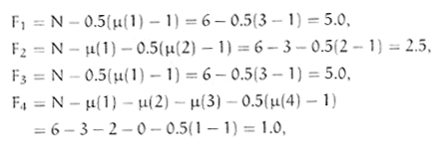

5.8.1 Hand Calculations
Step4 最大ランク
(1,3,5)(2,6)()(4)
Notes:
Step4 とりあえずランク別にする
Step5 Fの計算式通りにやる すると同じランクのfitnessは同じになるよー

Slide 10



5.8.1 Hand Calculations
Step5 ランクｒ=１の三個の解のニッチカウントを求める
目的関数値を仮に，
とすると，ユークリッド距離は
を用いてシェアリング関数を求める
もちろん,
なのでニッチカウントは
Notes:
実際に６個の個体を使ったMOGAをやってみる
N=6ということ

Slide 11
5.8.1 Hand Calculations
Step5 ニッチカウントを用いて，Shared fitness
を求める
1.421にShared fitnessをかけて，Scaled fitness
を求める
ランクｒ=２とランクｒ＝４についても計算を行う
Step6 ランクｒ＝４が最大ランク なので，fitnessの
計算過程は終わり
Notes:
実際に６個の個体を使ったMOGAをやってみる
N=6ということ

Slide 12
5.8.2 Computational Complexity
5.8.1の手法はStep2と3をＮ回試行し，毎回優位にするために(Ｎ-１)個の解を比較する
最大Ｎランク(個体数Ｎ)になり，Step4のソーティング手順とStep5のニッチカウント計算により かかる
MOGAは全体で かかる
Notes:
複雑な計算数値
Steps2と3がN回実行されるのは、アルゴリズムから明確です、その都度優位の(N-1)解を比較して。適切な簿記を使用することによって、手順をより速くすることができますが、この手順はO(MN2)比較を必要とします。以来、最大Nランクがあるかもしれません、とStep4のソーティング手順、Step5でのニッチカウント計算、および共有されたフィットネス値のスケーリングはO(N2)計算よりひどく必要としないでしょう。したがって、MOGAの総合的な複雑さはO(MN2)です。

Slide 13
5.8.3 Advantages
Fitnessの割り当てはMOGAの中では簡単
結合最適化問題などに，簡単にMOGAを適用可能
パレート最適解には,多目的スペースが必要であるため，MOGAは最適
5.8.4 Disadvantages
パレート最適面の形と検索スペースの解の密度に影響を受けやすい
Shared fitnessの計算手順は，低いランクにおける解が常に高いランクの全ての解よりScared fitness が低いわけではない
Notes:
メリット
フィットネス割当方式はMOGAで簡単です。以来、客観的なスペースでnichingを実行して、容易に他の最適化問題にMOGAを適用できます、結合最適化問題などのように。パレート-最適解の普及が客観的なスペースで必要であるなら、MOGAは適当な選択です。
デメリット
優位の概念はフィットネスに割り当てるのに使用されていますが、 特定の非支配された面のすべての解(最初のものを除いた)は，フィットネスを同じように割り当てる必要はありません。これは検索領域でのいくつかの解に向かって不必要な先入観を取り入れるかもしれません。特に，このアルゴリズムはパレート最適面の形と、そして、検索スペースの解決策の密度に、敏感であるかもしれません。sharedフィットネス計算手順は、より貧しいランクにおける解には、より良いランクにおけるあらゆる解より悪いスケーリングされたフィットネスF‘がいつもあるのを確実にしません。特により良いランクがある多くの混雑している解決策が存在しているなら、これは起こるかもしれません。これらの解のためのニッチカウントは大きいでしょう、そして、結果として起こる共有されたフィットネスは小さいかもしれません。これが起こるなら、適切な淘汰圧は、より良いランクにおけるすべての解決策に存在しないかもしれません、その結果、パレート最適面で遅い収束か良い広がりを見つけることができないことになります。NSGAでは、この問題は、フィットネスに良い面の価値を割り当てることによって、避けられます。それぞれ良い面の解は高いShared fitnessが振り分けられる。
多様性を維持するのにニッチカウントを使用する他のGAsのように、σパラメタは、修理する必要があります。しかしながら、MOGAsの開発者はパラメタをあらかじめfixingする必要のないσの動的更新を勧めました。私たちは後の小区分でこの手順について説明するつもりです。

Slide 14
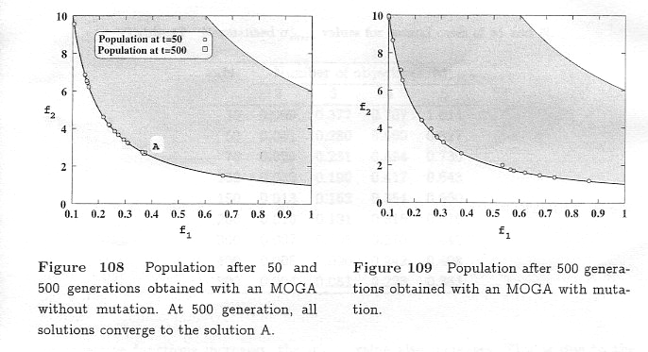
5.8.5 Simulation Results
，個体数40，交叉率0.9
突然変異なし(図108)
いい広がりが見えない
50世代回すと，パレート最適解が表れる
500世代回すと，Aの一点に集まる
突然変異あり(図109)突然変異率0.2
よく広がる
500世代回しても，変異オペレータにより
広がる
Notes:
私たちは従来と同様固定σ=0.158と他のパラメタ設定 (個体数40、交叉率0.9、および(24+26)か50ビットの2進のコード化)を使う2目的テスト問題にMOGAを適用します。変異オペレータのいないMOGAは、図108に示されているように、良い広がりを見つけることができません。50世代の終わりに、多くの異なったパレート-最適解が見つけられます。 しかしながら、MOGAが何世代(500世代)も回したときに、人口はあるパレート-最適解(図の‘A’であるとマークされる)だけに一点に集まります。メカニズム(変異などの)を保存するいかなる他の多様性がないとき、MOGAで採られたniching方法は、パレート-最適解の中で必要な多様性を維持するように思えません。
MOGAが0.02の変異確率でMin-元の連れ合い的に噛み付かれ変異オペレータに適用されるとき、異なったシナリオは現れます。アルゴリズムは、今、図109に示されているように、前部の近くで、より多くの解決策を見つけることができます。500世代後にさえ、良い普及は変異オペレータの助けを借りて維持されます。同じニッチにあると考えることができる前に、共有パラメタσはどんな2つの解決策の間でも最大距離を意味します(表現型か遺伝子型スペースで)。多目的最適化の文脈では、私たちは私たちがパレート最適の前部に解決策の一様分布を持っているような方法でσパラメタの値を選ぶべきです。MOGAのように目的関数スペースnichingの後をつけているなら、私たちは目的関数スペースのどんな2つの解決策の間のユークリッド距離として距離を計算します。したがって、パレート最適の前部が知られているなら、パレート最適の前部で一様にすべてのN解決策を区切って頂きたいと思います。これは図110に表現されます。パレート最適の前部の周辺(L)を知っていて、私たちは、σがL/Nと等しいと見込むでしょう。このように、各ニッチは1つの解決策を含んでいて、その結果、パレート-最適解の近い一様分布を持つでしょう。しかしながら、上の簡潔な解決法の困難は、パレート-最適領域が先験的に知られていないということです。

Slide 15
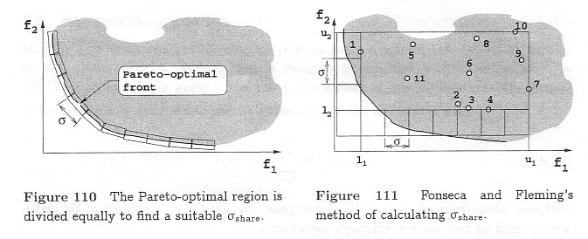
5.8.6 Dynamic Update of Sharing Parameter
周囲の長さがＬのパレート最適面をＮ個の解で区切った(図110)とき
Notes:
同じニッチにあると考えることができる前に、共有パラメタσはどんな2つの解の間でも最大距離を意味します(表現型か遺伝子型スペースで)。
多目的最適化の文脈では、私たちは私たちがパレート最適面に解の一様分布を持っているような方法でσパラメタの値を選ぶべきです。
MOGAのように目的関数スペースnichingの後をつけているなら、私たちは目的関数スペースのどんな2つの解決策の間のユークリッド距離として距離を計算します。
したがって、パレート最適面が分かっているなら、パレート最適面で一様にすべてのN(人口サイズ)解を区切って頂きたいと思います。
これは図110に表現されます。
パレート最適の前部の周辺(L)を知っていて、私たちは、σがL/Nと等しいと見込むでしょう。
このように、各ニッチは1つの解決策を含んでいて、その結果、パレート-最適解の近い一様分布を持つでしょう。
しかしながら、簡潔な解決法は、難しく、パレート-最適領域が先験的に知られていないという上記では、ことです。パレート最適の前部に関するどんな知識がないとき、Fonescaとフレミングは計算のσのために各世代で簡単な手技を勧めました。人口メンバーから、最初に、それぞれの目的関数値(liとui)の最小の、そして、最大の領域を見つけてください。現在、現在の人口におけるすべての解決策が「超-ボリューム」V=にあると主張できます。‘各目的では、私たちは、今、σを加えることによって範囲を増加して、新しいhypervolume Vが’=であることがわかりました。‘これらの2「超-ボリューム」の違いはΔV=Vです’-VとすべてのN解決策がこの特異な「超-ボリューム」に理想的にあるべきです。Figure111は、何か特定の世代のinthe目的関数スペースと「超-ボリューム」がどのように11の等しい正方形に分割されるかを11の解決策の人口に示しています。各ニッチがσの「超-ボリューム」を占領して、そのようなN「超-ボリューム」がΔVにあるので、私たちはσについて計算するのに以下の方程式を使用します。3以上目的関数(M>2)において、σを見つけるのに方法を見つける数字の根は使用できます。2つの目的関数(M=2)、方程式がreduseする上に上の方程式を使用して、それぞれの目的関数に同じσを使用できるように各目的関数を正常にするために注意しなければなりません。方程式(5.17)をσ以下の正常にされたnichingパラメタのために正常にされるなら目的関数値が使用されていると書くことができます:M=2のために、上の方程式はσ=2/(N-1)をもたらします。表17はいくつかのケースのために上の方程式からσを見つけることによってパラメタ値をnichingしながら正常にされたこれらを記載します。人口サイズが増加するのに従ってσ値が減少するのは、より多くのニッチを収容するために直感的です。また、また、目的関数の数が増加するのに従ってσ値が増加することに注意するのもおもしろいです。これは検索スペースの次元数の増加のためです。上の方程式は、静的な正常にされたσが使用されるのを許容します、その結果、あらゆる世代でσを評価する必要性を排除します、捜査官によって提案されるように。しかしながら、ユークリッドの距離メトリックを計算することの代わりに、続くので、私たちは、現在、正常にされたユークリッド距離を計算しなければなりません。距離メトリックを計算するための上の方程式が、より早く方程式(5.14)で示されたそれと異なっていることに注意してください。ここに、後者では、領域が固定されている間の何世代も目的関数が変える領域のukとlkは全体のGAにわたって走ります。Ehen方程式(5.18)は、MOGAの各繰り返しでσをアップデートするのに使用されて、アルゴリズムの同様の性能は例えば、2客観テストの問題Minで観測されます。オペレータのはない変異オペレータと得られたパレート-最適解はFigure112と113にそれぞれ示されています。これらの研究以外に、より多くの実証研究が、ダイナミックなσ計算における加えられた複雑さは妥当な静的な(固定)値の上で価値があるかどうか調査するのに必要です。

Slide 16
5.8.6 Dynamic Update of Sharing Parameter
目的間数値の最小，最大の領域( )を見つける
現在の個体の全ての解はHypervolume になる
各目的で， を加えることで領域を増やす
各ニッチが のHypervolumeを占領するので
Notes:
同じニッチにあると考えることができる前に、共有パラメタσはどんな2つの解決策の間でも最大距離を意味します(表現型か遺伝子型スペースで)。
多目的最適化の文脈では、私たちは私たちがパレート最適の前部に解決策の一様分布を持っているような方法でσパラメタの値を選ぶべきです。
MOGAのように目的関数スペースnichingの後をつけているなら、私たちは目的関数スペースのどんな2つの解決策の間のユークリッド距離として距離を計算します。
したがって、パレート最適の前部が知られているなら、パレート最適の前部で一様にすべてのN(人口サイズ)解決策を区切って頂きたいと思います。
これは図110に表現されます。
パレート最適の前部の周辺(L)を知っていて、私たちは、σがL/Nと等しいと見込むでしょう。
このように、各ニッチは1つの解決策を含んでいて、その結果、パレート-最適解の近い一様分布を持つでしょう。
しかしながら、簡潔な解決法は、難しく、パレート-最適領域が先験的に知られていないという上記では、ことです。パレート最適の前部に関するどんな知識がないとき、Fonescaとフレミングは計算のσのために各世代で簡単な手技を勧めました。人口メンバーから、最初に、それぞれの目的関数値(liとui)の最小の、そして、最大の領域を見つけてください。現在、現在の人口におけるすべての解決策が「超-ボリューム」V=にあると主張できます。‘各目的では、私たちは、今、σを加えることによって範囲を増加して、新しいhypervolume Vが’=であることがわかりました。‘これらの2「超-ボリューム」の違いはΔV=Vです’-VとすべてのN解決策がこの特異な「超-ボリューム」に理想的にあるべきです。Figure111は、何か特定の世代のinthe目的関数スペースと「超-ボリューム」がどのように11の等しい正方形に分割されるかを11の解決策の人口に示しています。各ニッチがσの「超-ボリューム」を占領して、そのようなN「超-ボリューム」がΔVにあるので、私たちはσについて計算するのに以下の方程式を使用します。3以上目的関数(M>2)において、σを見つけるのに方法を見つける数字の根は使用できます。2つの目的関数(M=2)、方程式がreduseする上に上の方程式を使用して、それぞれの目的関数に同じσを使用できるように各目的関数を正常にするために注意しなければなりません。方程式(5.17)をσ以下の正常にされたnichingパラメタのために正常にされるなら目的関数値が使用されていると書くことができます:M=2のために、上の方程式はσ=2/(N-1)をもたらします。表17はいくつかのケースのために上の方程式からσを見つけることによってパラメタ値をnichingしながら正常にされたこれらを記載します。人口サイズが増加するのに従ってσ値が減少するのは、より多くのニッチを収容するために直感的です。また、また、目的関数の数が増加するのに従ってσ値が増加することに注意するのもおもしろいです。これは検索スペースの次元数の増加のためです。上の方程式は、静的な正常にされたσが使用されるのを許容します、その結果、あらゆる世代でσを評価する必要性を排除します、捜査官によって提案されるように。しかしながら、ユークリッドの距離メトリックを計算することの代わりに、続くので、私たちは、現在、正常にされたユークリッド距離を計算しなければなりません。距離メトリックを計算するための上の方程式が、より早く方程式(5.14)で示されたそれと異なっていることに注意してください。ここに、後者では、領域が固定されている間の何世代も目的関数が変える領域のukとlkは全体のGAにわたって走ります。Ehen方程式(5.18)は、MOGAの各繰り返しでσをアップデートするのに使用されて、アルゴリズムの同様の性能は例えば、2客観テストの問題Minで観測されます。オペレータのはない変異オペレータと得られたパレート-最適解はFigure112と113にそれぞれ示されています。これらの研究以外に、より多くの実証研究が、ダイナミックなσ計算における加えられた複雑さは妥当な静的な(固定)値の上で価値があるかどうか調査するのに必要です。

Slide 17
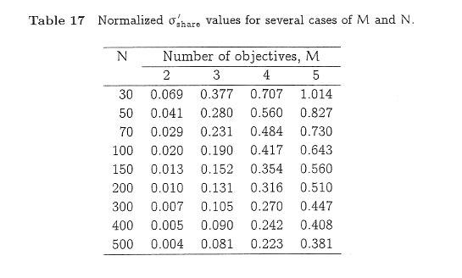
5.8.6 Dynamic Update of Sharing Parameter
ΔＶをの式を， を用いると
Ｍ=２のとき，上の方程式は
Notes:
同じニッチにあると考えることができる前に、共有パラメタσはどんな2つの解決策の間でも最大距離を意味します(表現型か遺伝子型スペースで)。
多目的最適化の文脈では、私たちは私たちがパレート最適の前部に解決策の一様分布を持っているような方法でσパラメタの値を選ぶべきです。
MOGAのように目的関数スペースnichingの後をつけているなら、私たちは目的関数スペースのどんな2つの解決策の間のユークリッド距離として距離を計算します。
したがって、パレート最適の前部が知られているなら、パレート最適の前部で一様にすべてのN(人口サイズ)解決策を区切って頂きたいと思います。
これは図110に表現されます。
パレート最適の前部の周辺(L)を知っていて、私たちは、σがL/Nと等しいと見込むでしょう。
このように、各ニッチは1つの解決策を含んでいて、その結果、パレート-最適解の近い一様分布を持つでしょう。
しかしながら、簡潔な解決法は、難しく、パレート-最適領域が先験的に知られていないという上記では、ことです。パレート最適の前部に関するどんな知識がないとき、Fonescaとフレミングは計算のσのために各世代で簡単な手技を勧めました。人口メンバーから、最初に、それぞれの目的関数値(liとui)の最小の、そして、最大の領域を見つけてください。現在、現在の人口におけるすべての解決策が「超-ボリューム」V=にあると主張できます。‘各目的では、私たちは、今、σを加えることによって範囲を増加して、新しいhypervolume Vが’=であることがわかりました。‘これらの2「超-ボリューム」の違いはΔV=Vです’-VとすべてのN解決策がこの特異な「超-ボリューム」に理想的にあるべきです。Figure111は、何か特定の世代のinthe目的関数スペースと「超-ボリューム」がどのように11の等しい正方形に分割されるかを11の解決策の人口に示しています。各ニッチがσの「超-ボリューム」を占領して、そのようなN「超-ボリューム」がΔVにあるので、私たちはσについて計算するのに以下の方程式を使用します。3以上目的関数(M>2)において、σを見つけるのに方法を見つける数字の根は使用できます。2つの目的関数(M=2)、方程式がreduseする上に上の方程式を使用して、それぞれの目的関数に同じσを使用できるように各目的関数を正常にするために注意しなければなりません。方程式(5.17)をσ以下の正常にされたnichingパラメタのために正常にされるなら目的関数値が使用されていると書くことができます:M=2のために、上の方程式はσ=2/(N-1)をもたらします。表17はいくつかのケースのために上の方程式からσを見つけることによってパラメタ値をnichingしながら正常にされたこれらを記載します。人口サイズが増加するのに従ってσ値が減少するのは、より多くのニッチを収容するために直感的です。また、また、目的関数の数が増加するのに従ってσ値が増加することに注意するのもおもしろいです。これは検索スペースの次元数の増加のためです。上の方程式は、静的な正常にされたσが使用されるのを許容します、その結果、あらゆる世代でσを評価する必要性を排除します、捜査官によって提案されるように。しかしながら、ユークリッドの距離メトリックを計算することの代わりに、続くので、私たちは、現在、正常にされたユークリッド距離を計算しなければなりません。距離メトリックを計算するための上の方程式が、より早く方程式(5.14)で示されたそれと異なっていることに注意してください。ここに、後者では、領域が固定されている間の何世代も目的関数が変える領域のukとlkは全体のGAにわたって走ります。Ehen方程式(5.18)は、MOGAの各繰り返しでσをアップデートするのに使用されて、アルゴリズムの同様の性能は例えば、2客観テストの問題Minで観測されます。オペレータのはない変異オペレータと得られたパレート-最適解はFigure112と113にそれぞれ示されています。これらの研究以外に、より多くの実証研究が、ダイナミックなσ計算における加えられた複雑さは妥当な静的な(固定)値の上で価値があるかどうか調査するのに必要です。

Slide 18
5.8.6 Dynamic Update of Sharing Parameter
ユークリッド距離メトリックを計算するために，ユークリッド距離を計算する

